Slide 1
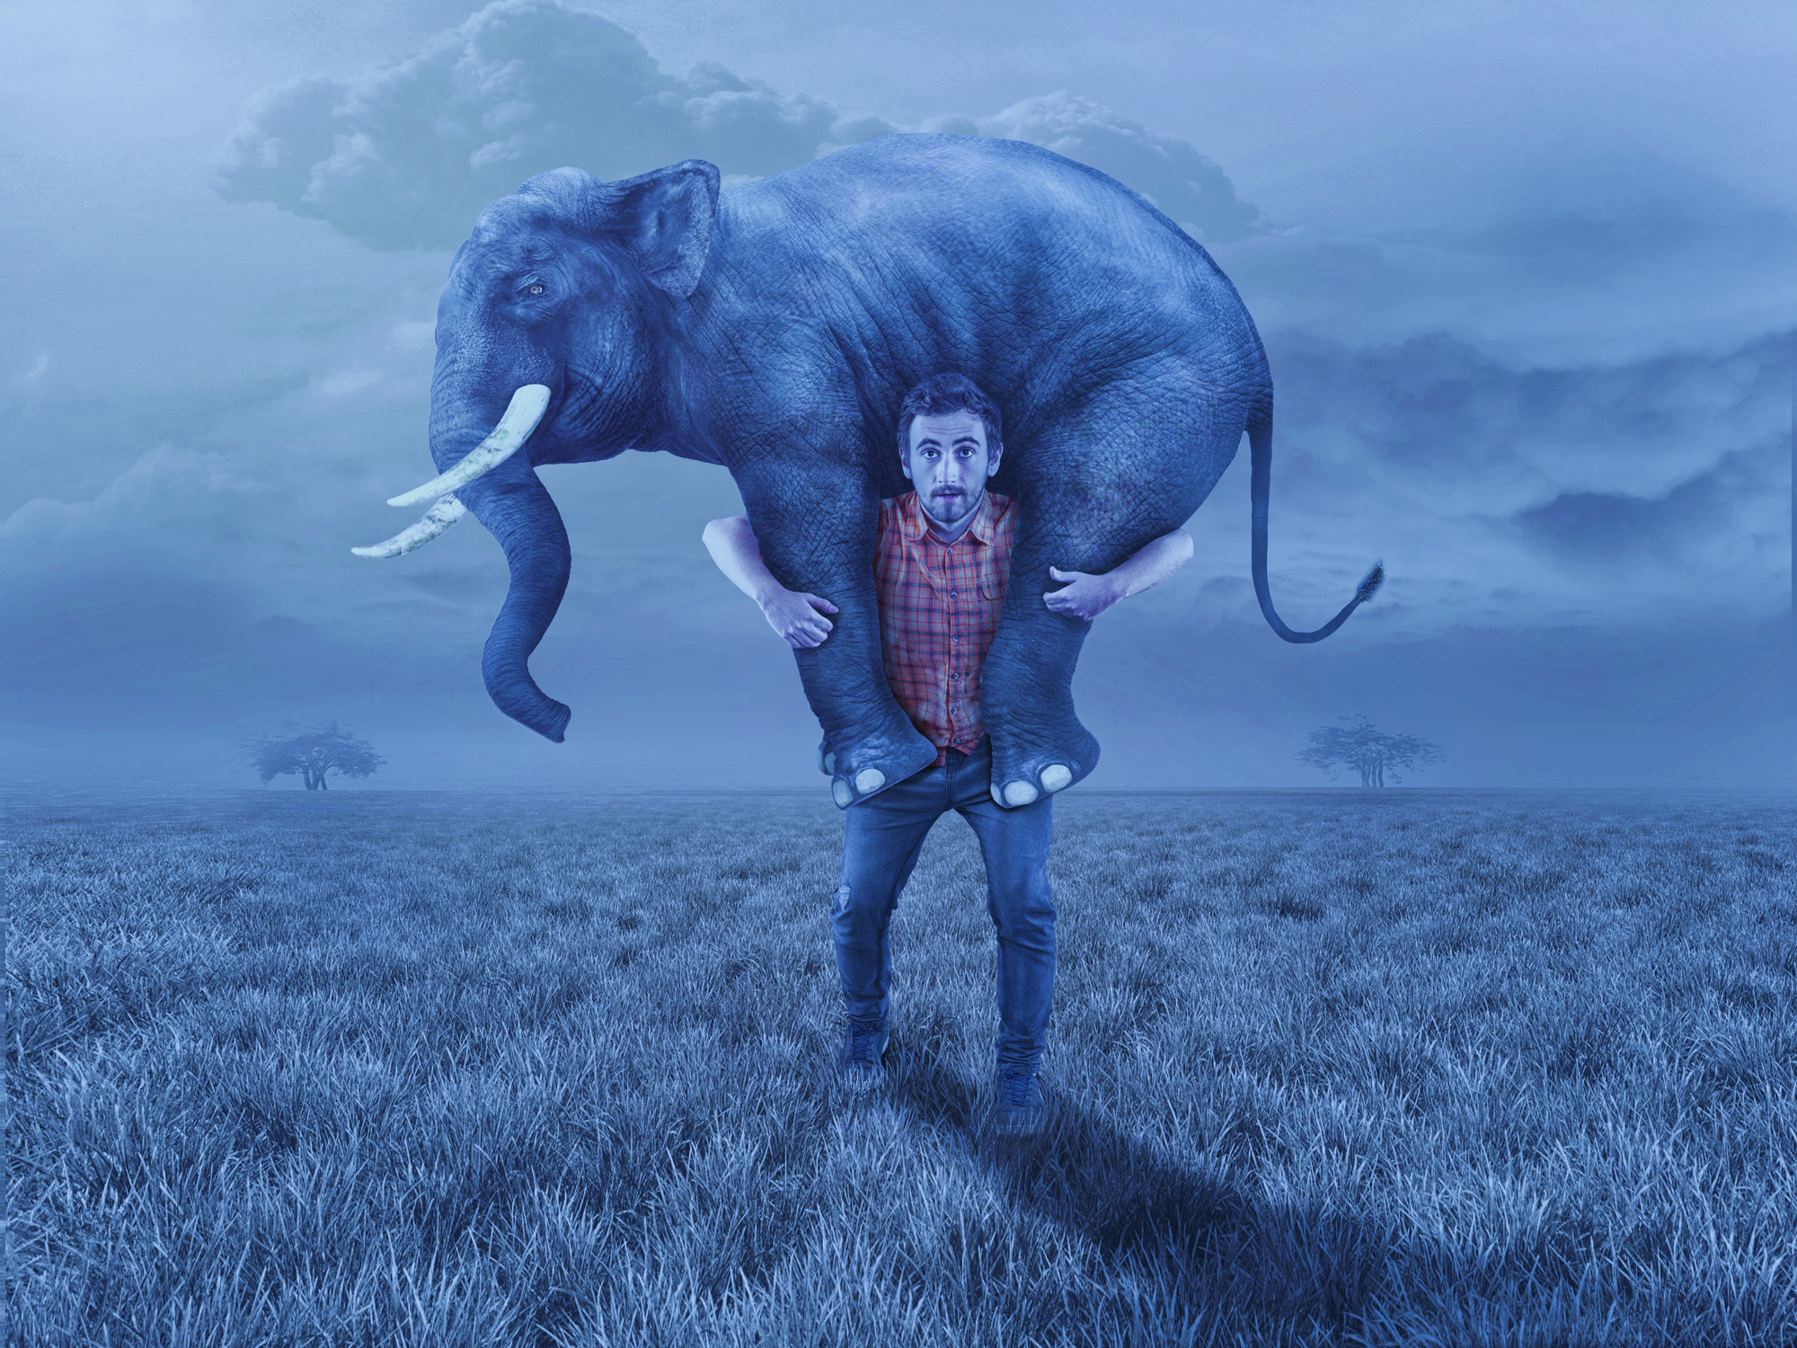
Как распознавать фейки, чтобы не остаться одураченным?
Занятие для студентов педагогических вузов

Slide 2
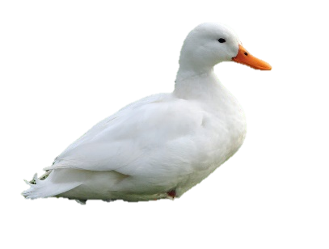

«Запустить утку»
Статья об утках-убийцах – пример
стремления журналистов угнаться за сенсациями
«
Прожорливость уток известна; она наиболее явствует
из следующего случая. Один учёный купил 20 уток и тотчас же приказал изрубить одну из них с перьями и костями
в мелкие кусочки, которыми накормил остальных 19 уток. Несколько минут спустя он поступил так же с другою, потом с третьей, четвёртой уткой и так далее, пока не осталась только одна, которая таким образом пожрала
19 подруг своих.
»
Роберт Корнелиссен, 1815 г.
С тех пор любую недостоверную информацию, появившуюся
в печати, принято называть газетной уткой
Суть психологии человека:
необычная информация вызывает яркие эмоции (удивление, страх, радость и пр.). Человек хочет этим поделиться.
В повышенном эмоциональном состоянии он теряет критическое мышление и часто остаётся одураченным

Slide 3
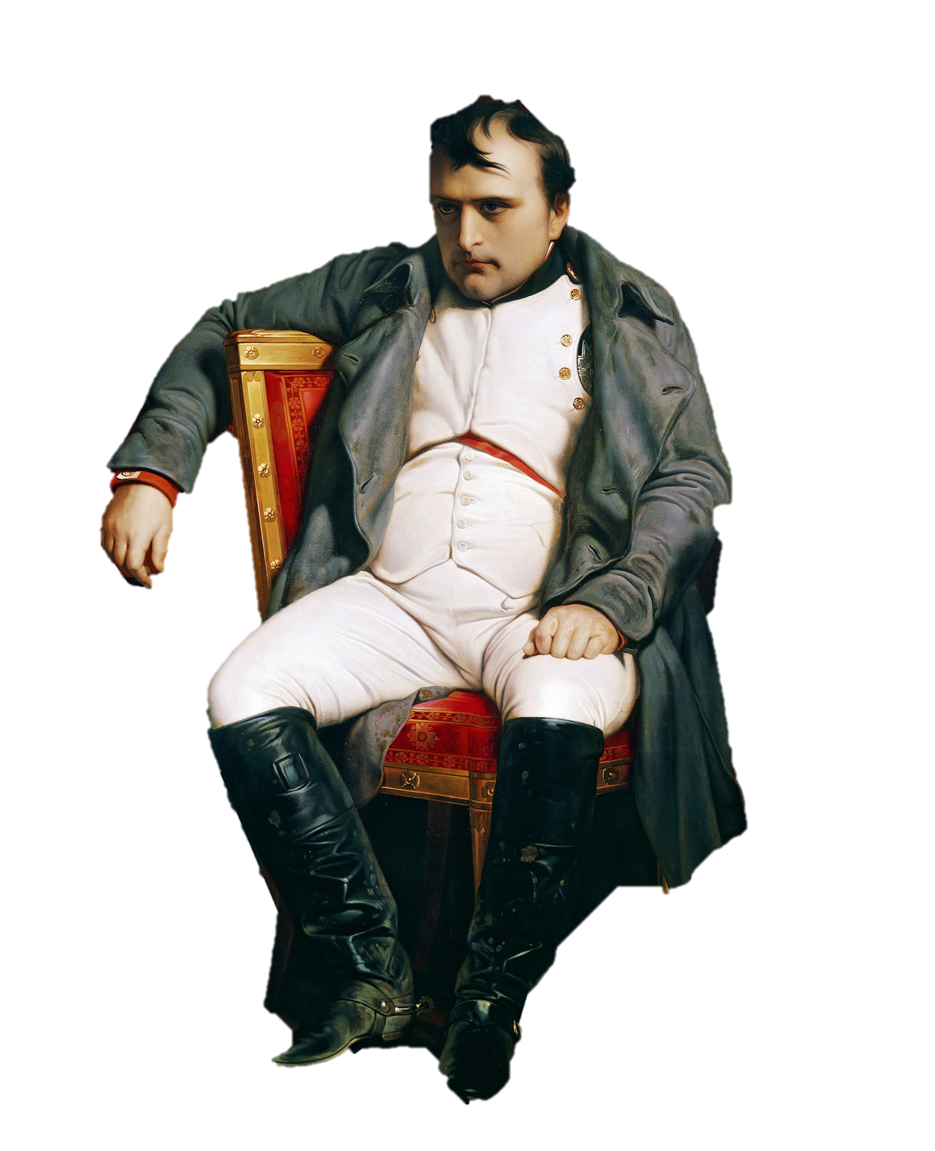
Утки – утками, шутки – шутками.
А последствия бывали и серьёзными
Все вы прекрасно знаете о нападении Франции
на Россию в 1812 году.
Перед вторжением Наполеон в печати очернял Россию, называл её агрессором:
«Вы думаете, что Россия – это далекая мирная страна,
с уважением относящаяся к нам? Нет! Это настоящий агрессор. Русские варвары являются врагами цивилизации и всего европейского!»
«
Четыре газеты могут причинить врагу больше зла, чем стотысячная армия
»
Наполеон I Бонапарт (1769-1821)
3

Slide 4
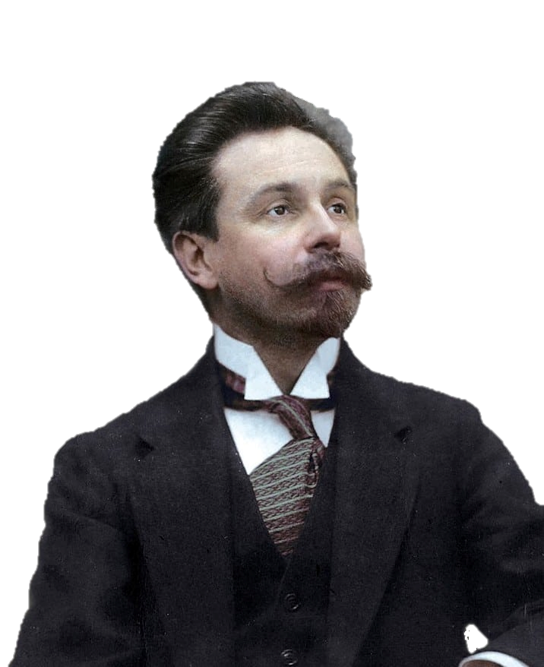



Современные СМИ
Классические принципы журналистики: объективность и достоверность
Основные официальные каналы коммуникации сегодня:
Радио
Телевидение
Печатные
и электронные издания
«
»
Кто владеет информацией,
тот владеет миром
Ротшильд, Натан Майер (1777-1836),
немецкий банкир еврейского происхождения

Slide 5

Социальные сети
99
пользователей социальных сетей в Российской Федерации по состоянию
на январь 2021 года
млн
74
активная аудитория в российском сегменте в ВКонтакте на начало 2021 года
млн
23
в месяц - количество активных пользователей
ТикТок в России
млн
14,4
млн
российская аудитория соцсети Instagram
8,9
млн
российская часть рекламной аудитории Facebook

Slide 6












Социальные сети: кто есть кто?
Почему они
там процветают?
«слежка»
за лидерами мнений
общение с друзьями, знакомыми, близкими
А по углам сидят:
разжигатели межнациональной розни
«тролли»
вербовщики
в экстремистские организации
мошенники
Потому что
можно выдать
себя за кого угодно
поиск советов,
лайфхаков, опыта
6

Slide 7

Главная ловушка соцсетей
Вы не знаете, с кем вы общаетесь (если это не круг ваших знакомых). Эти люди могут распространять самые разные новости, фейки,
ужас, клевету, хайп, информационные вбросы, провокации
?
Вы спросите: зачем
им это нужно?
7

Slide 8
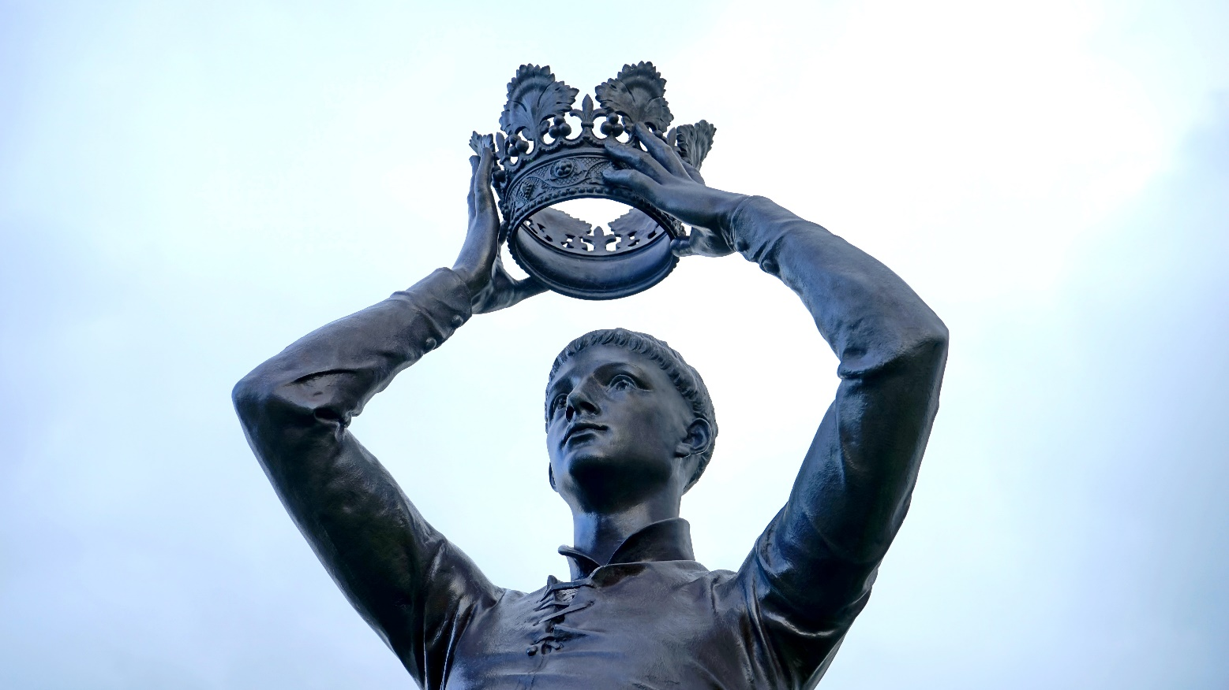
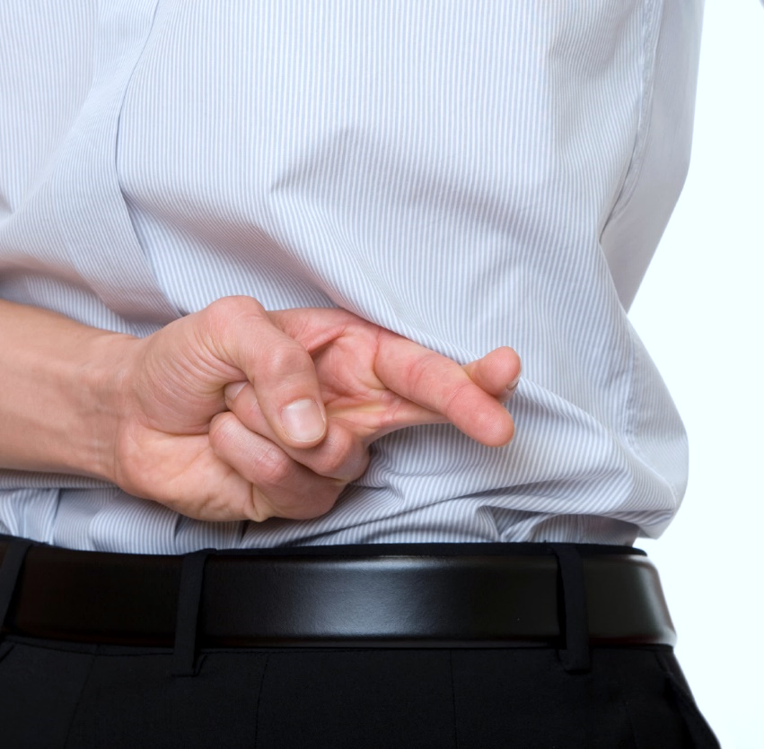
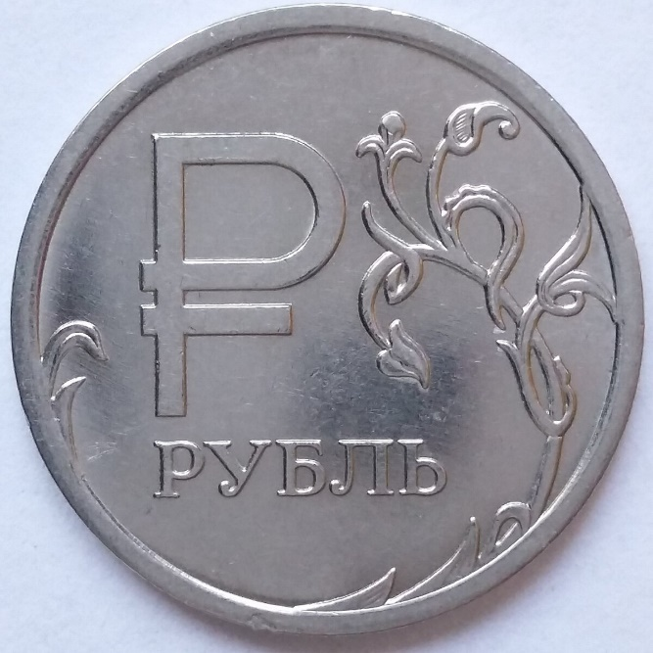

Зачем распространяются фейки, вбросы, сенсации?
Попытка отвлечь внимание
от действительно важных новостей, ввести
в заблуждение
Распространение паники,
тревоги, неопределённости,
провокация беспорядков,
необдуманных действий
Пиар, популярность,
рост аудитории
Увеличение заработка

Slide 9


Фейк вызывает сильные эмоции,
,
попадая в болевую точку человека (страхи, зависимости, желания) — запускается механизм распространения
Ученые выявили любопытную статистику:
фальшивые новостные истории ретвитят
на 70 % больше,
чем настоящие
правдивые истории набирают
в 6 раз меньше
просмотров в отличие от выявленных фальшивок
9

Slide 10
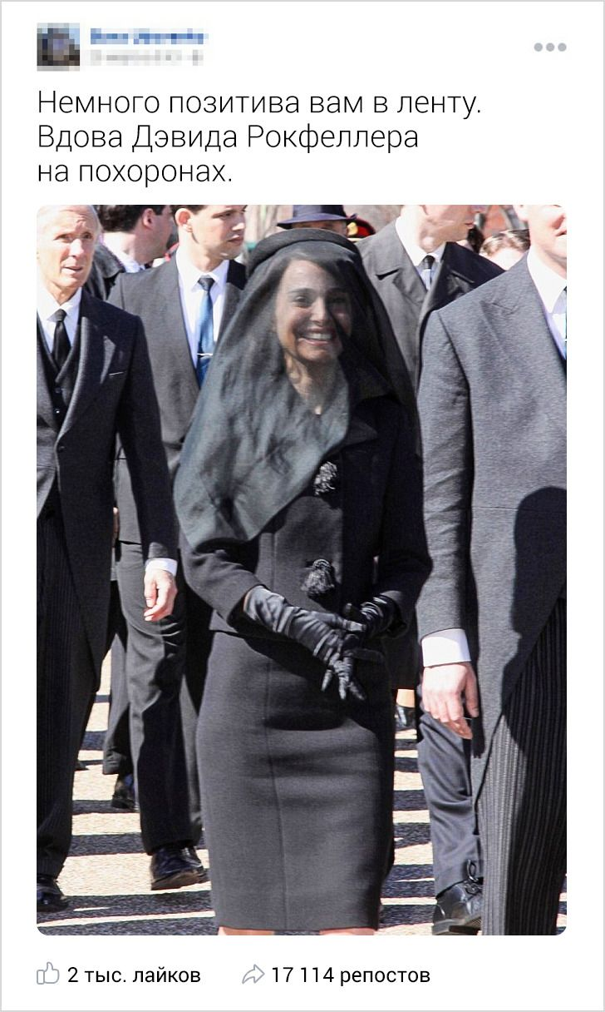





Психология соцсетей
Максимум эмоций! Минимум реальных фактов, доказательств, разъяснений
Какие эмоции у вас вызывает фото и текст?
10

Slide 11
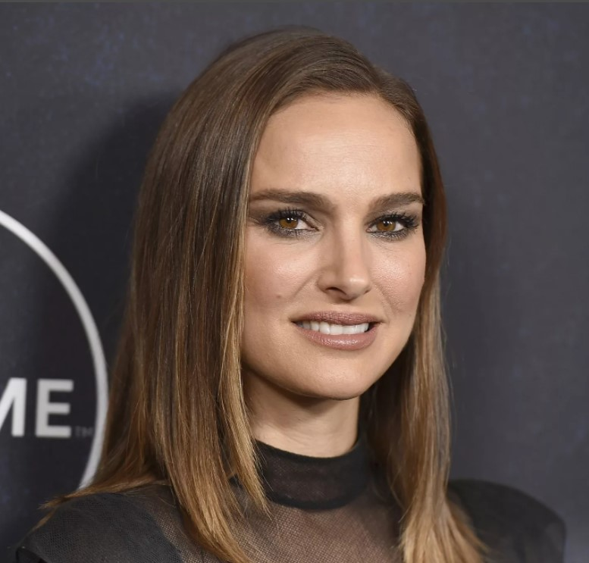
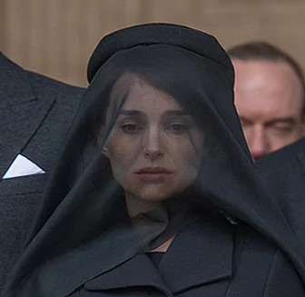

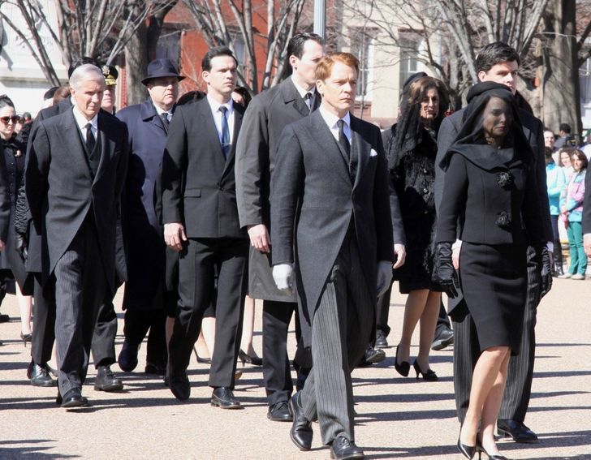


А что в реальности?
Фейк
появился в сети в 2017 году и за пару
мгновений разлетелся по всему рунету. Пользователи в комментариях, мягко говоря, осудили улыбку
На самом деле на снимке актриса
Натали Портман на съемках кинофильма «Джэки»
По словам автора фейка, он на самом деле думал, что на фото изображена счастливая вдова Рокфеллера. Когда он узнал о своей ошибке, немедленно удалил пост, но к тому моменту фото
с подписью уже разлетелось по всей сети (его можно найти и сейчас).
А вот фото реальной жены Рокфеллера вы в открытом доступе не найдёте, хотя можете попробовать!
11

Slide 12

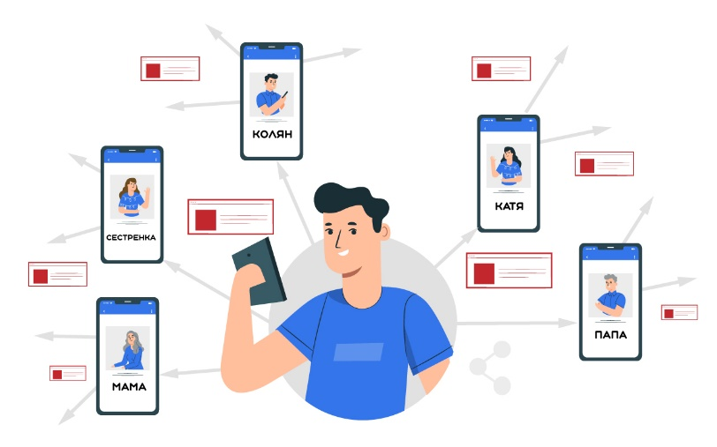

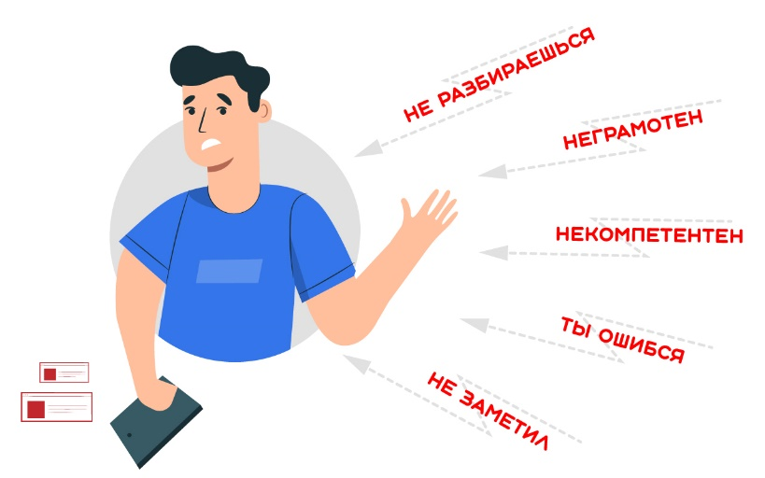

Замкнутый круг эмоций
Реальность мира без собственного убеждения
в реальности
Человек не любит признавать ошибки и, один раз распространив фейк, будет верить в него до последнего, искать ещё и ещё этому одказательства, чтобы убедить себя в том, что он не мог оказаться в дураках. Так устроена человеческая сущность – не хочет признать, что он оказался некомпетентен, ошибся, не заметил подлога. И вот уже упрямо на черное говорят белое и наоборот
Времени на проверку информации нет – верим не разбираясь. Например, мы верим, что есть пирамиды, даже если не видели их
Распространяя фейк, человек верит в него
Этим пользуются. Неосведомлённость общества становится главным оружием массмедиа в управлении сознанием
Репосты, как снежный ком, обгоняют опровержение, и оно становится бессмысленным
Ищет доказательств, чтобы не признавать ошибки

Slide 13





Как, откуда и куда распространяются фейки, вбросы?
Зарождение
Распространение
Трансформация
Тиражирование
Естественный
процесс
Соцсети, форумы, сайты третьего сорта
История шлифуется, развивается,
Максимально негативная
или абсурдная информация
люди массово и активно распространяют непроверенные данные — так устроено человеческое мышление
главные разносчики фейков
обрастает новыми деталями, персонажами. У пользователей нет времени проверить достоверность информации
главный принцип генерирования фальшивых новостей

Slide 14




Как распознать фейковые новости?
Проверьте факты
и подлинность изображений
Оцените комментарии,
сохраняя критическое мышление
Достоверные новости, как правило, включают множество проверяемых фактических данных, цитаты экспертов и пр.
Обращайте внимание на изображения – в соцсетях они могут быть отредактированы. Через Яндекс.Картинки можно узнать, уникальное фото или оно публиковалось ранее. Можно узнать, насколько изображение подвергалось цифровой обработке
Ссылки и комментарии к статье могут автоматически создаваться ботами или нанятыми пользователями. Признак этого – однотипность комментариев. Сохраняйте критический настрой, чаще задавайте себе вопрос: для чего написана данная статья? Продвигает ли она чьи-то интересы, взгляды или идеи?
Проверьте источник и автора
Проверьте другие источники
Проверьте адрес страницы, на которой размещена новость. Если в адресе содержатся орфографические ошибки или используются редкие доменные расширения, – источник ненадежный. Обратите внимание на автора новости и/или мнения. Какая у него репутация, является ли он признанным экспертом в данной области?
Сообщают ли о данном факте иные источники? Используется ли в статье цитирование с ссылками
на авторитетные источники информации?
Цитируются ли в статье достоверные источники?
Используйте надежные новостные сайты или информацию государственных информационных агентств и СМИ

Slide 15

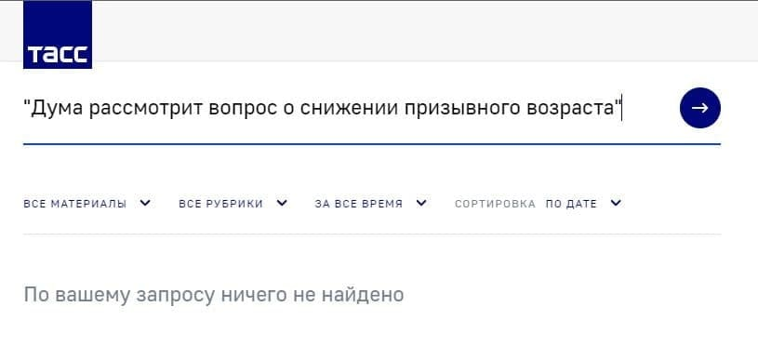
Простая проверка
на официальном сайте легко развенчивает вброс
Кейс 1. Подлог информации
По мессенджерам рассылается, якобы, скриншот ТАСС, где депутат Госдумы Дмитрий Ионин говорит об инициативе снизить призывной возраст в России до 16 лет
Фейк!
Правда
15

Slide 16
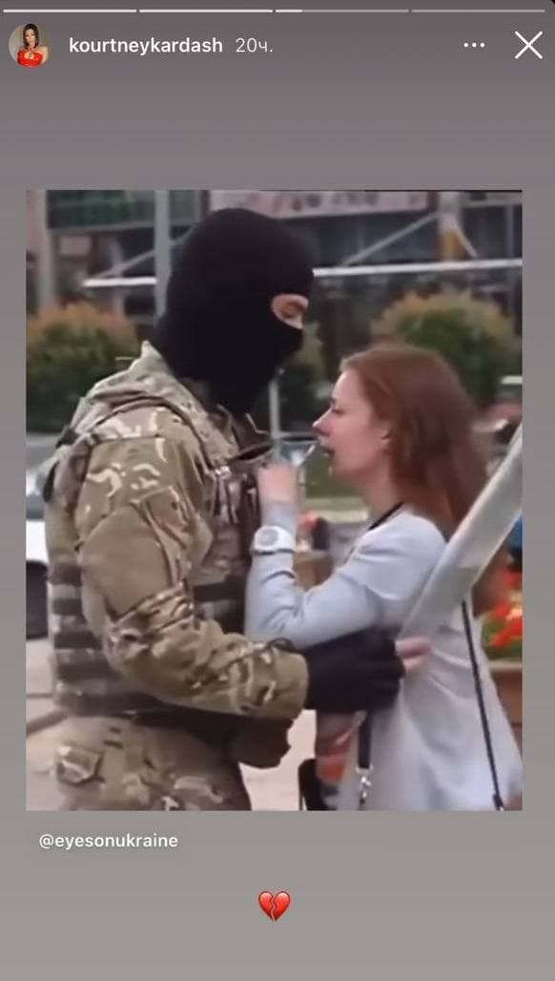
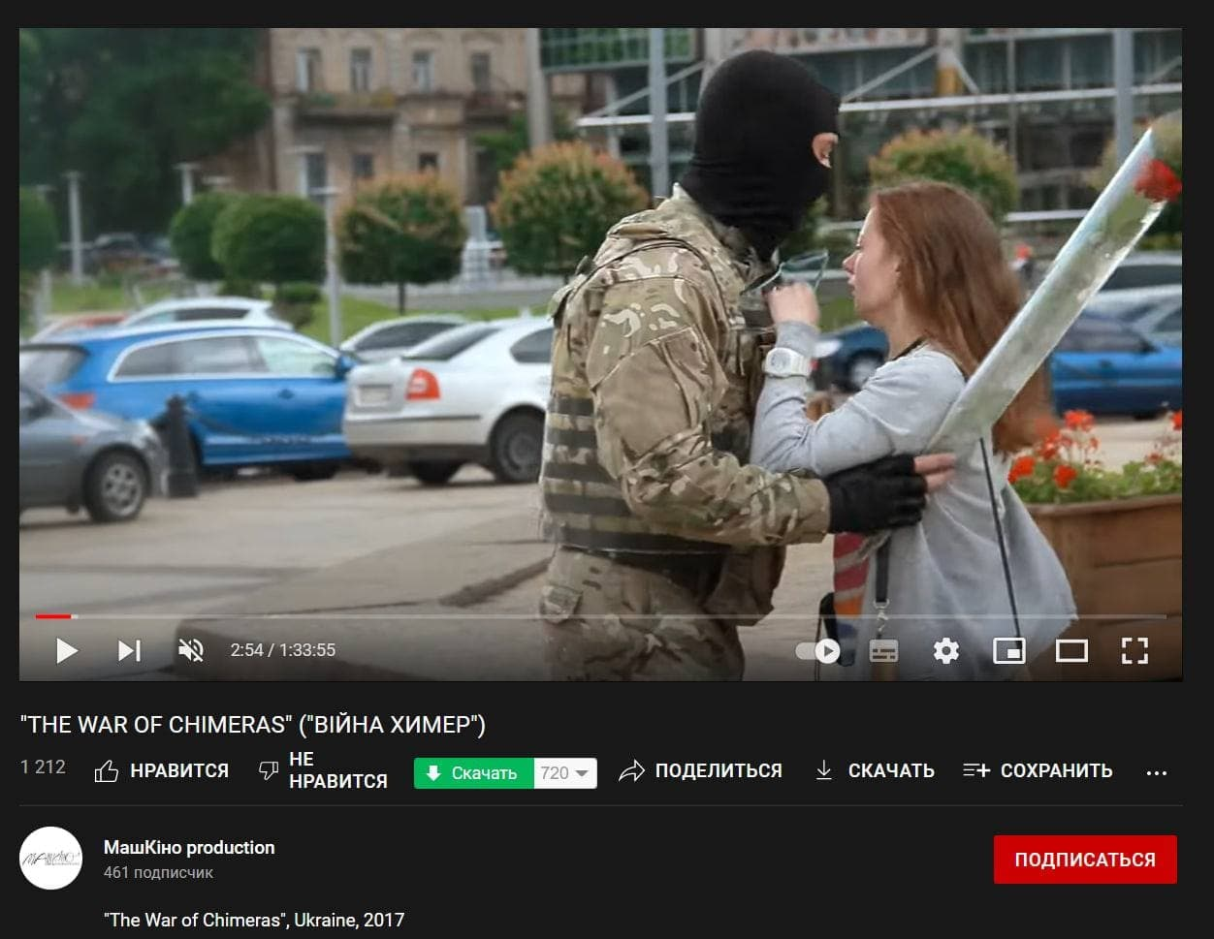
Кейс 2. Фальшивая любовь
На видео, которое опубликовала в историях Кортни Кардашьян (163 млн! подписчиков в Инстаграм), показаны девушки, провожающие в слезах своих парней на фронт
Фейк!
Правда
16

Slide 17
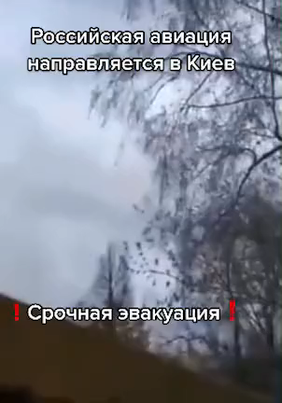
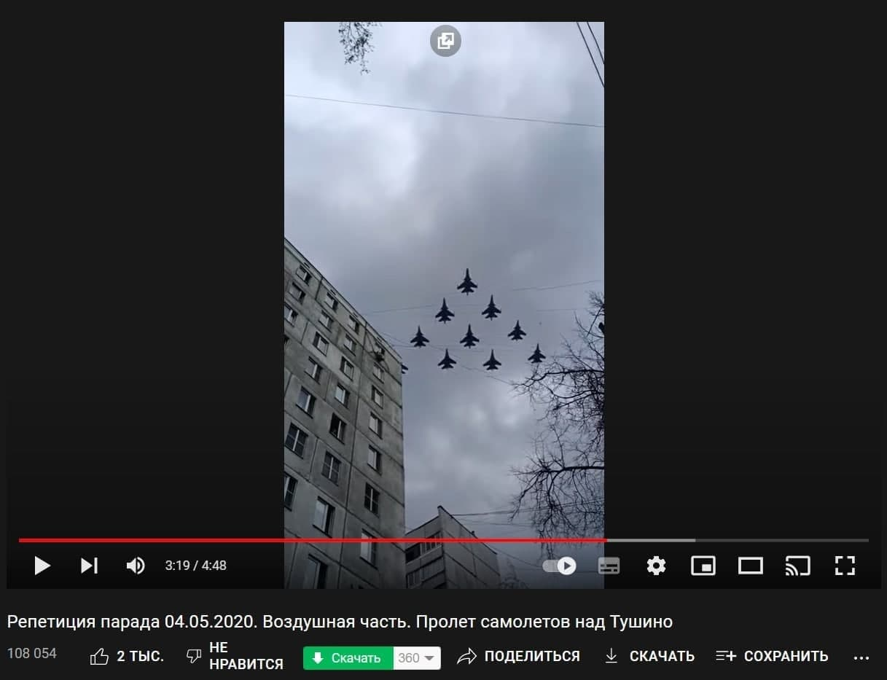
Кейс 3. Титры может наложить каждый
Несколько российских самолетов летят бомбить Киев
Фейк!
Правда
17

Slide 18
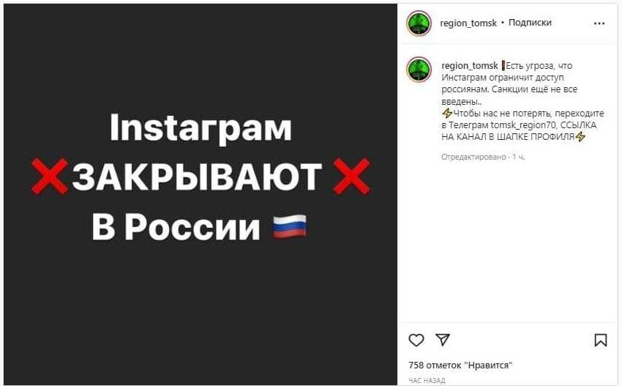
Фейк!
Кейс 4. Инстраграм закрывается?
В России закрывают Instagram. Так рекламирует свой телеграм-канал томский инста-паблик
18

Slide 19
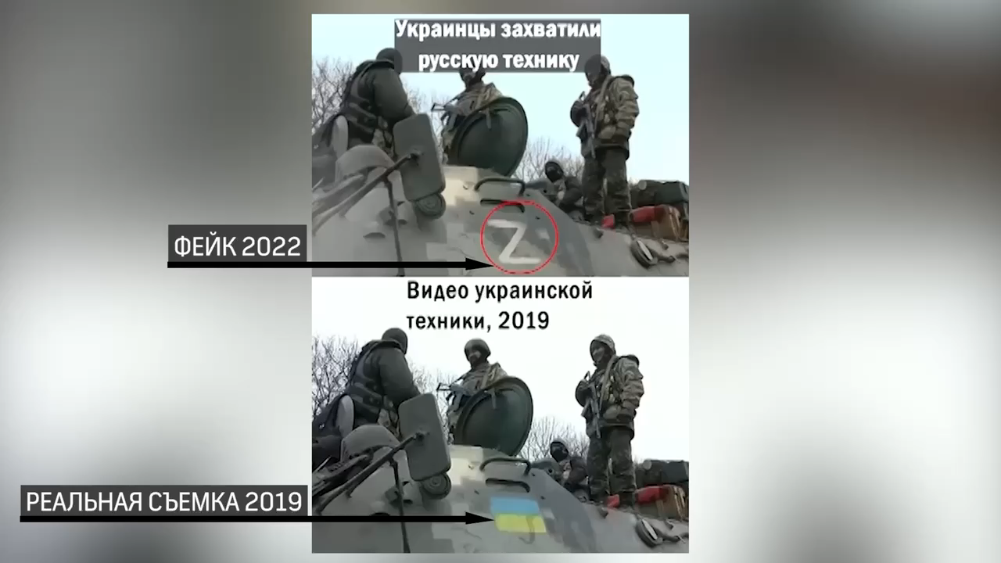
Кейс 5. Военная техника
Украинские военные активно подбивают российскую военную технику со знаками Z и V
19

Slide 20
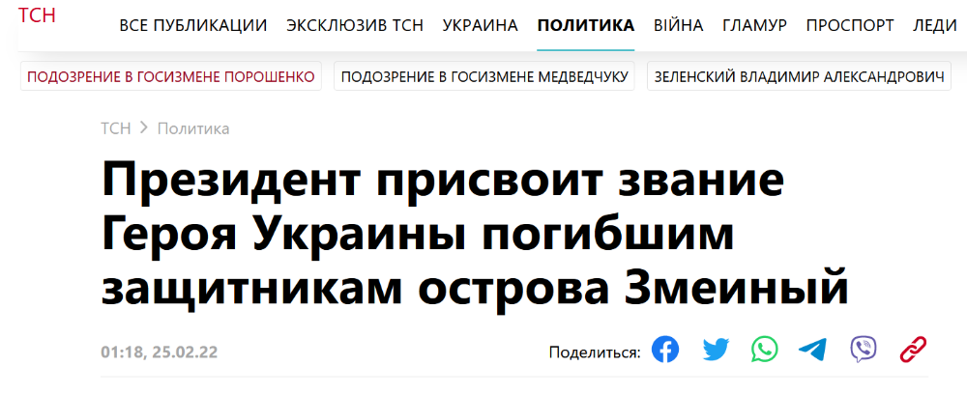
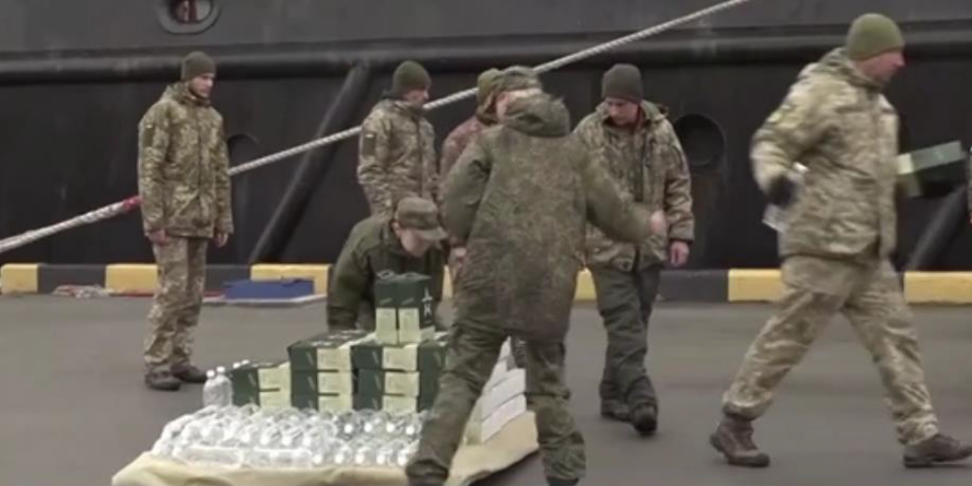
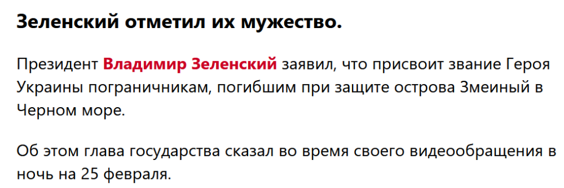
Кейс 6. Когда живых наградили посмертно
Ради хайпа и нагнетания обстановки главнокомандующий Украины не проверяет жив ли личный состав
Фейк!
Правда
20

Slide 21
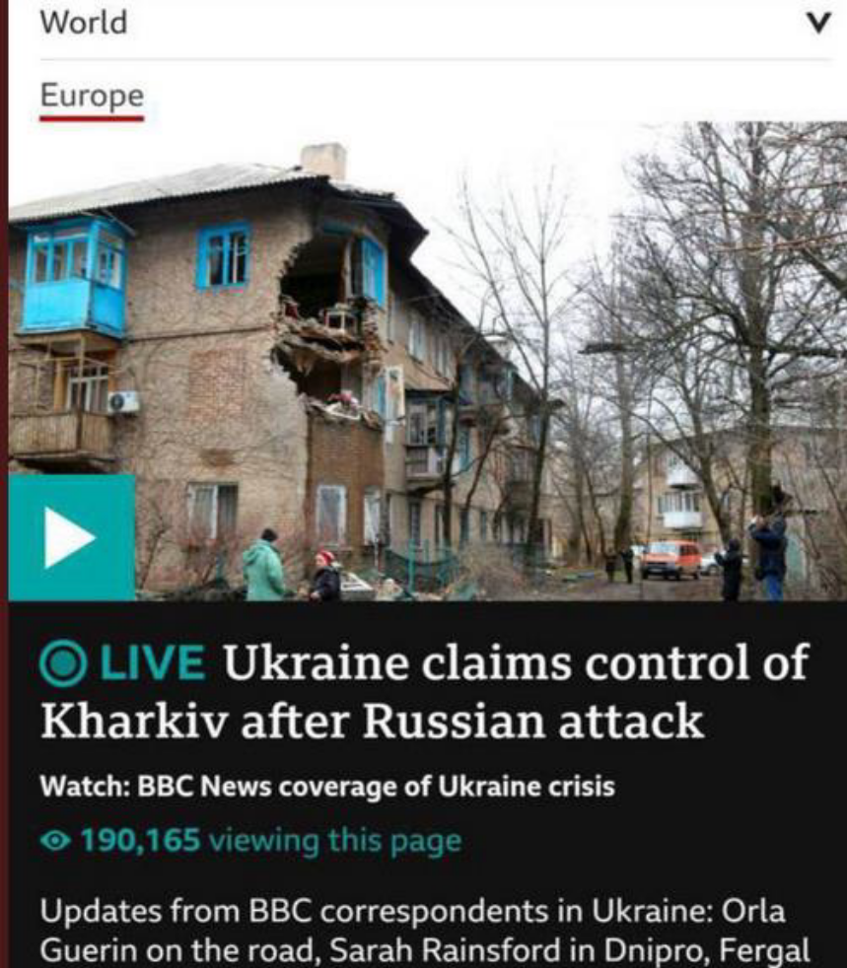
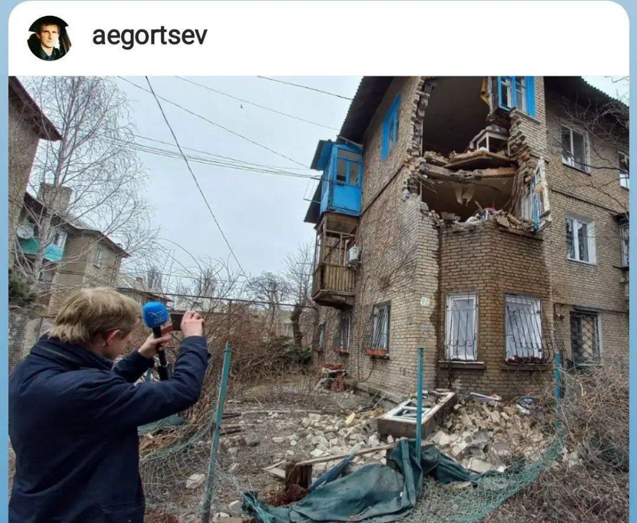
Донбасс
Кейс 7. Россия провела атаку на Харьков
Российские военные атакуют жилые районы Харькова
Фейк!
Правда
21

Slide 22
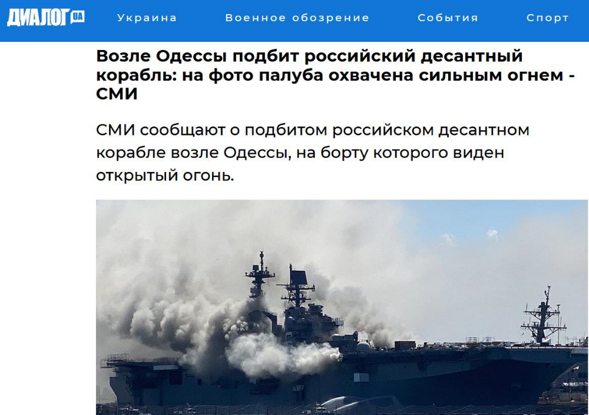
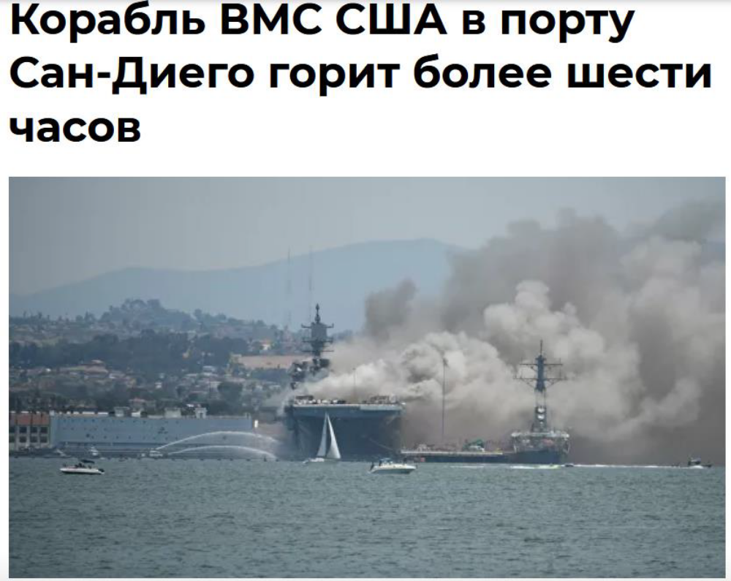
Кейс 8. Возле Одессы подбит российский десантный корабль
Возле Одессы ВСУ подбили российский десантный корабль. Такие сообщения появились в украинских СМИ
Фейк!
Правда
22

Slide 23



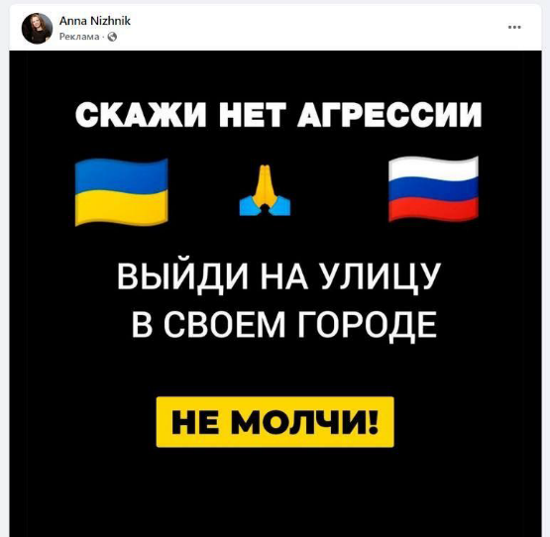
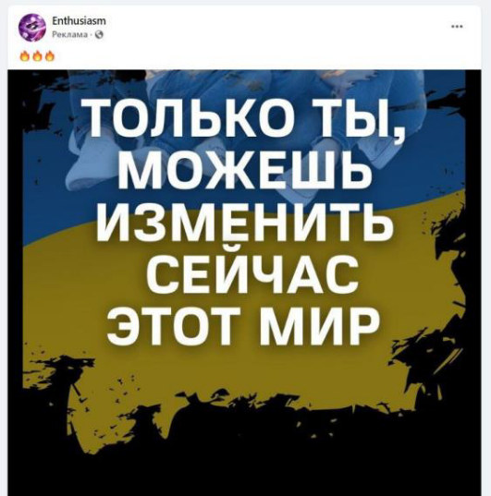
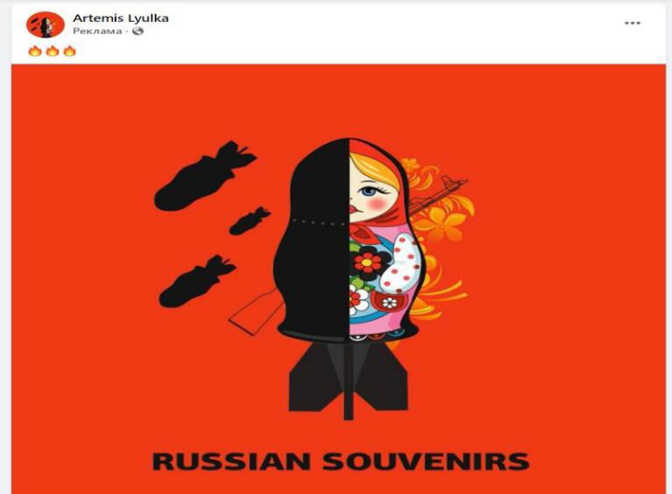
Кейс 9. Вбросы. Разжигание розни. Провокации
Агрессивная реклама
в социальных сетях

Slide 24

А что говорит закон?
Примеры работы
Федеральный закон от 27.07.2006 № 149-ФЗ "Об информации,
информационных технологиях и о защите информации"
В конце 2021 года компании Google LLC и Meta Platforms Inc. (владеет соцсетью Facebook, Instagram, WhatsApp) оштрафованы в соответствии со статьей 13.41 КоАП за систематическое удаление недостоверной информации. Штраф Google составил 7,221 млрд рублей, а штраф Facebook (Meta) – 1,99 млрд рублей
Статья 10.6 (владелец соцсети обязан выявлять и ограничивать доступ
к недостоверной информации)
Статья 15.3 (блокировка сайтов, распространяющих недостоверную информацию под видом достоверных сообщений)
Суд признал Е. Храпченкову виновной в публичном распространении заведомо ложной информации об обстоятельствах, угрожающих жизни и безопасности граждан (ст. 207.1 УК) и приговорил ее к 120 часам обязательных работ. Как установил суд, 9 мая Храпченкова записала видео с упаковкой защитных масок, в котором заявила, что это якобы гуманитарная помощь
из КНР, которую противозаконно продают за деньги. Это видео она выложила в TikTok, где запись набрала более 687 000 просмотров
Кодекс Российской Федерации об административных правонарушениях (КоАП)
Статья 13.15 (ответственность граждан и юридических лиц за распространение в СМИ, в интернете под видом достоверных сообщений заведомо недостоверной информации)
Статья 13.41. (нарушение порядка блокировки или ограничения доступа
к сайтам, распространяющим недостоверную информацию)
Роскомнадзор направил уведомления с требованием ограничить доступ к «недостоверной информации» об обстрелах украинских городов и гибели людей в результате действий российской армии в адрес десяти СМИ («Эхо Москвы», «ИноСМИ», «Медиазона», The New Times, «Дождь», «Свободная Пресса», «Крым.Реалии»*,
«Новая газета», «Журналист», «Лениздат»). Роскомнадзор предупредил, что за распространение «заведомо ложной информации» СМИ могут получить штраф на сумму до пяти миллионов рублей по статье 13.15 КоАП
Уголовный кодекс Российской Федерации
Статья 207.1 (ответственность за распространение под видом достоверных сообщений заведомо ложной информации об обстоятельствах, представляющих угрозу жизни и безопасности граждан, и (или) о принимаемых мерах по обеспечению безопасности населения и территорий, приемах и способах защиты от указанных обстоятельств)
Статья 207.2. (ответственность за публичное распространение под видом достоверных сообщений заведомо ложной общественно значимой информации, повлекшее по неосторожности причинение вреда здоровью человека или смерть человека и иные тяжкие последствия)
1 марта 2022 года Роскомнадзор ограничил доступ
к радиостанции «Эхо Москвы» и телеканалу «Дождь»
из-за фейков о войне России с Украиной и призывов
к экстремистским действиям

Slide 25









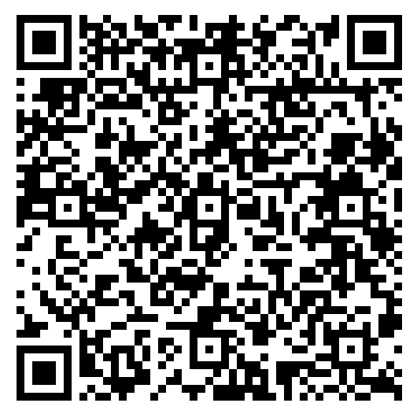


Ресурсы, которым можно доверять + каналы
Правительство РФ
Президент РФ
Правительство РФ
Официальный сайт Министерства обороны
Объясняем.рф
Роскомнадзор
Война с фейками
Сайты информационных агентств
Сайты государственных СМИ
Роскомнадзор
Мракоборец

Slide 26


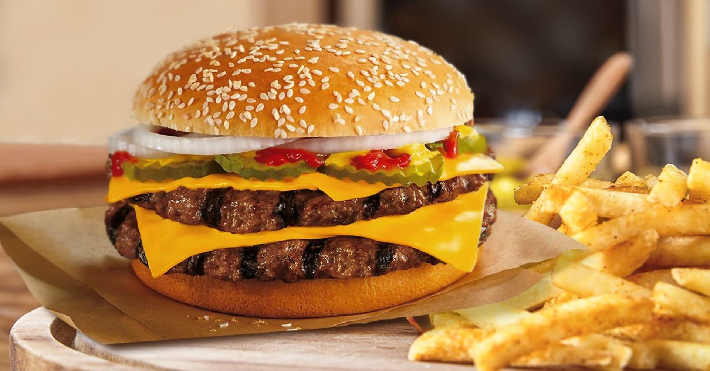
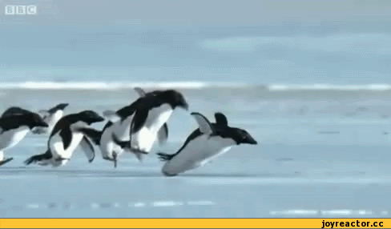
Не бывает бургеров для левшей, а пингвины не летают!
Мыслите критически, чтобы не остаться одураченным!
Друзья, мы решили вас проверить. Даже в этой презентации был фейк!
Кто заметил?
Внимание: кейсы
не в счёт
Компания фастфуда будет выпускать гамбургеры
для левшей
Сотрудники BBC сделали заявление, что существуют летающие пингвины

Slide 27
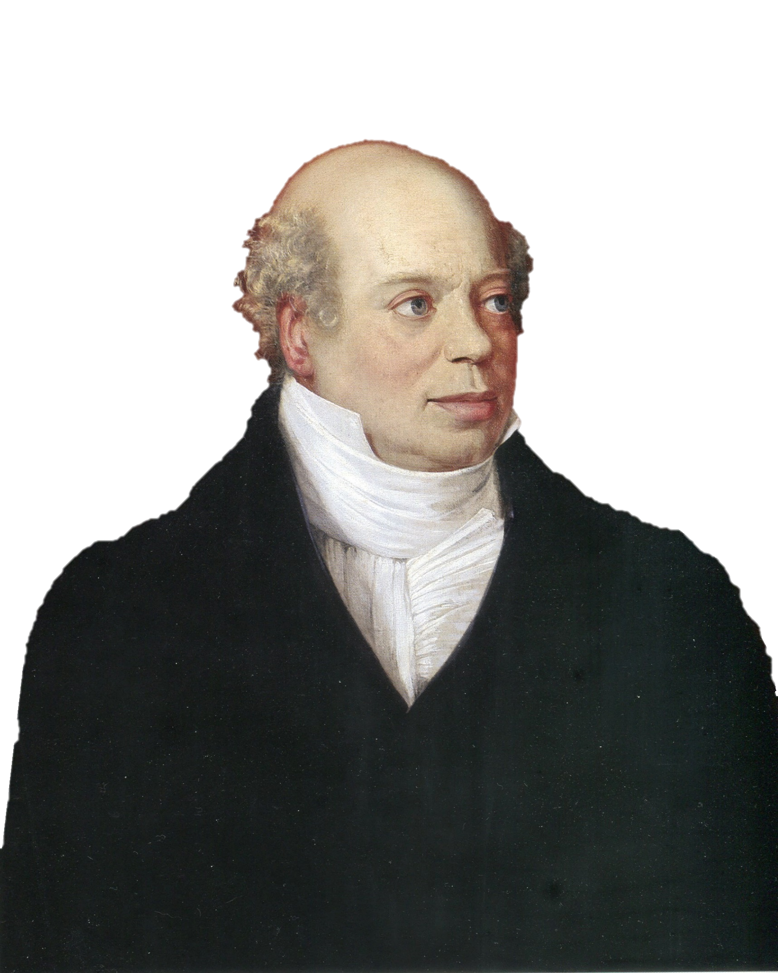
Где же настоящий Ротшильд Натан Майер?

Slide 28

Где же настоящий Ротшильд Натан Майер?
Я тут!
Композитор Александр Николаевич Скрябин

